Slide 1

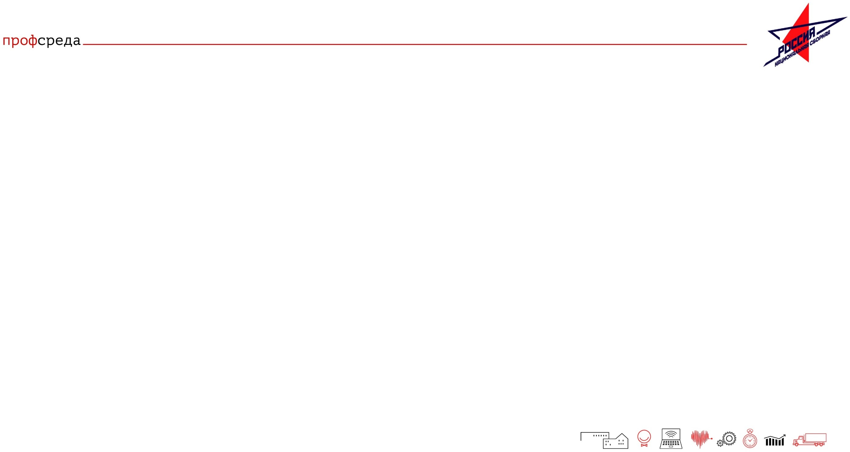

«Смотри и пробуй с Национальной сборной WorldSkills Russia»
для школьников с 5 по 11 класс
Голосование

Slide 2
Этапы участия:
Пройти 3 вебинара по выбранной компетенции
Выбрать компетенцию после открытия
Голосование
Посетить награждение
Снять видео

Slide 3
С нами в проекте международные
эксперты, тренеры и участники сборной России!
Кондитерское дело
Елена Леленкова
Экспедирование грузов Юлия Ивко, Глеб Шмонин, Елизавета Некрасова
Поварское дело
Евгений Иришкин
Графический дизайн
Елена Важенина
Хлебопечение
Наталья Фалина

Slide 4
1 вебинар
11 апреля 2020 «Мой выбор, как стать профессионалом»
Знакомство с выбранной компетенцией:
Кондитерское дело;
Поварское дело;
Хлебопечение;
Экспедирование грузов;
Графический дизайн.
Голосование

Slide 5

2 вебинар
11 апреля 2020 «Технология, которая меняет жизнь»
Первая часть
Знакомство с технологиями в выбранных компетенциях

Slide 6
3 вебинар
18 апреля 2020 «Технология, которая меняет жизнь»
Вторая часть
Попробуете самостоятельно повторить технологии дома, снимите видео о том, как вы это делали.

Slide 7
Итоги конкурса видеороликов 25
апреля 2020
Конкурс видеороликов в соцсетях
В каждой компетенции лучший видеоролик получит фирменный приз
от WorldSkills Russia и проекта «Профессиональная среда»

Slide 8
Награждение победителей
25 апреля 2020
Каждый участник получит сертификат об участии от
WorldSkills Russia
и проекта «Профессиональная среда»
Благодарственные письма самой активной образовательной организации и классному руководителю самого активного класса

Slide 9
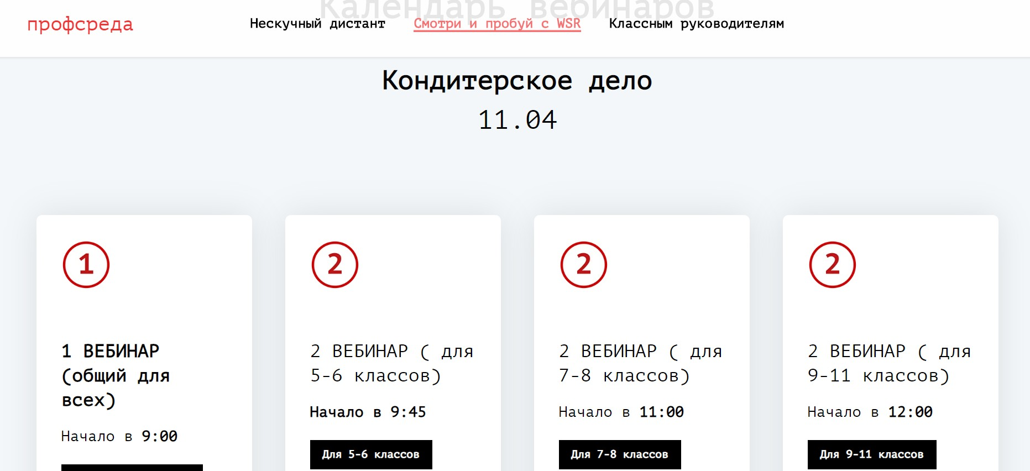
Расписание вебинаров
www.profsreda.com/wsr

Slide 10
Участие в программе:
Запись вводного вебинара можно посмотреть по ссылке: yadi.sk/i/XFPcicTHUK_7tg
Для участия дальше, если не удалось посмотреть нас онлайн, то заполните тест-опрос после просмотра записи вебинара: forms.gle/711K5egJXoaX5hJM7
ЕСЛИ ВЫ СМОТРЕЛИ НАС ОНЛАЙН, ТО ТЕСТ ПРОХОДИТЬ НЕ НУЖНО
Ждем на наших следующих мероприятиях, расписание по ссылке
www.profsreda.com/wsr
Для участия в последующих мероприятиях необходимо посетить все вебинары – 11 и 18 апреля (11 апреля пройдет сразу 2 вебинара)

